Slide 1
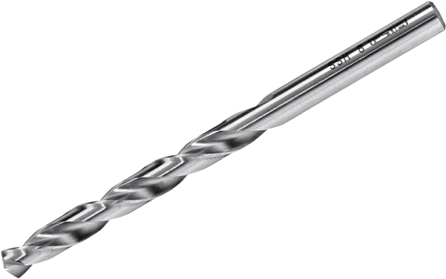
Бормашината
7^{г}
Открит урок
Технологии и предприемачество

Slide 2
Устройство на бормашината
7^{г}
Бормашината
Открит урок
Технологии и предприемачество

Slide 3
Бормашината
7^{г}
Устройство на бормашината
прекъсвач/ключ
Открит урок
Технологии и предприемачество

Slide 4
7^{г}
Устройство на бормашината
прекъсвач/ключ

Slide 5
7^{г}
Устройство на бормашината
мотор

Slide 6
7^{г}
Устройство на бормашината
лагер

Slide 7
7^{г}
Устройство на бормашината
колектор

Slide 8
7^{г}
Устройство на бормашината
перка

Slide 9
7^{г}
Устройство на бормашината
ударен механизъм

Slide 10
7^{г}
Устройство на бормашината
предавателен механизъм

Slide 11
Благодарим за вниманието!
7^{г}
Устройство на бормашината
лагер

Slide 12
Устройство на бормашината
7^{г}
Благодарим за вниманието!

Slide 13
7^{г}
Благодарим за вниманието!

